Slide 1
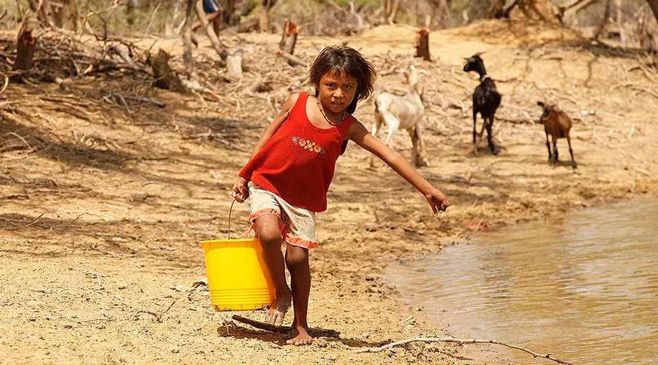

Aire + Sol = Agua Potable 24x7
Innovación Social Centrada en las Comunidades
Guajira – Colombia
2019

Slide 2
SED

Slide 3
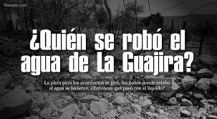
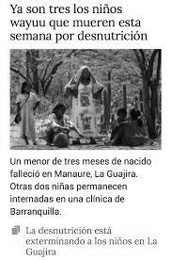
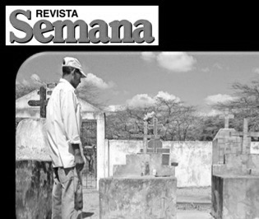
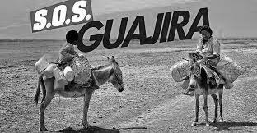
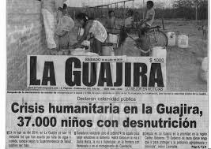
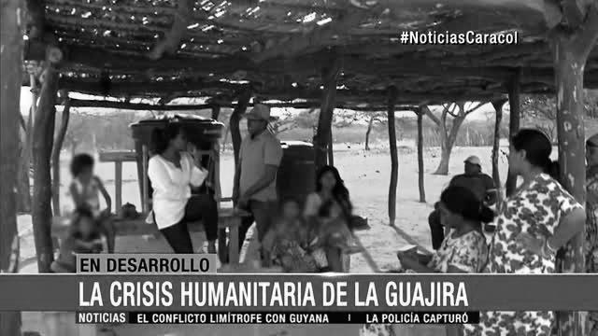
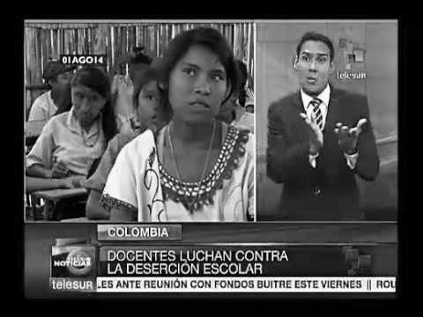

Slide 4
4470 niños muertos
por enfermedades relacionadas con mala calidad del agua

Slide 6
Emprender Innovación Social

Slide 7
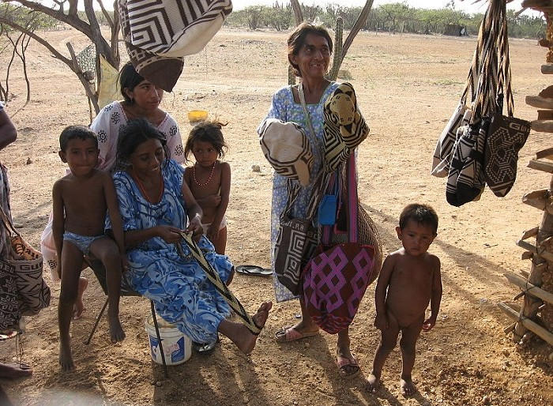
Empatía: Acercamiento a la Comunidad
Visitas de Exploración: Comunidades de Jurimakal y Pinski, municipio de Albania, departamento de La Guajira, Colombia
Entrevistas con diferentes líderes de la comunidad.
Caracterización de la población, mapeo del contexto.
Identificación de las principales problemáticas y necesidades de la comunidad

Slide 8


Slide 9
AGUA

Slide 10
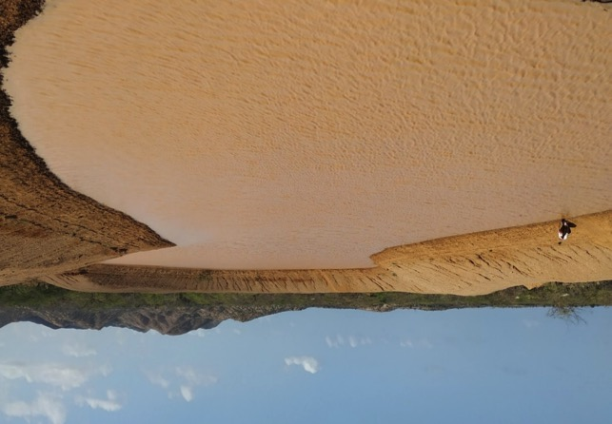
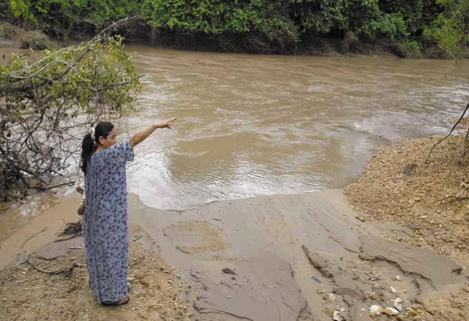
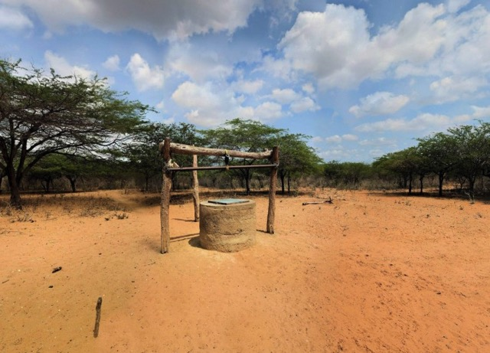
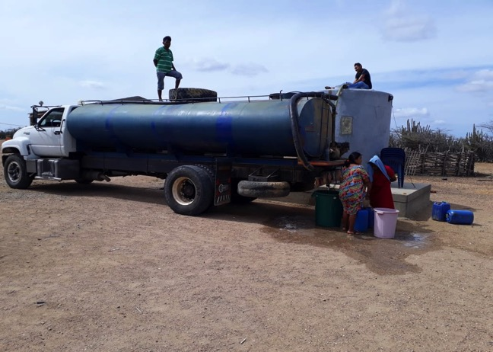

Slide 11
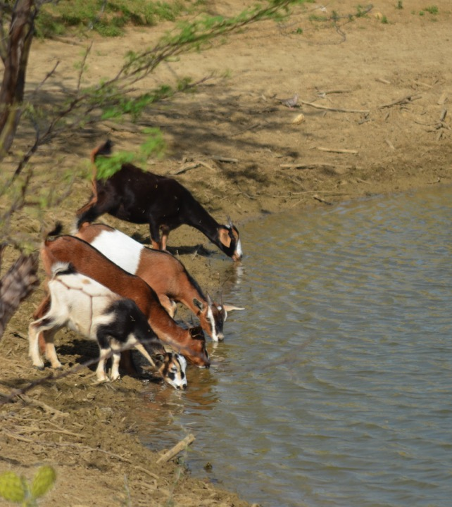
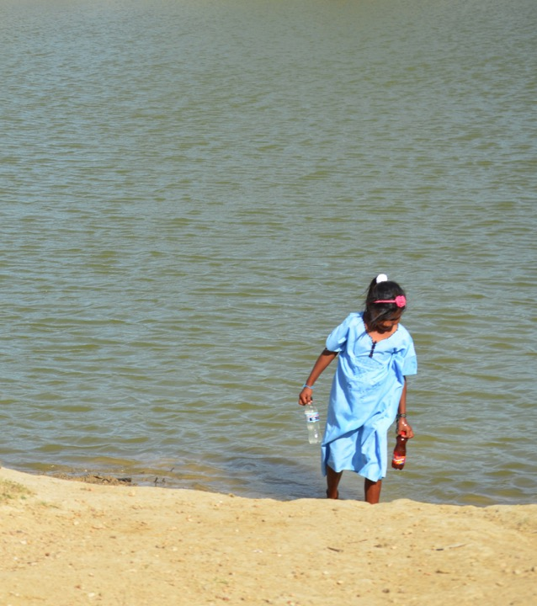
Agua contaminada por desechos animales, contaminación biotica.
Extracción
Directa con tanques contaminados
Desnutrición y menos tiempo para la educación

Slide 12
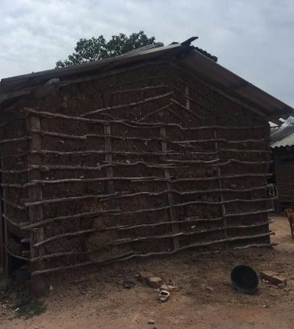
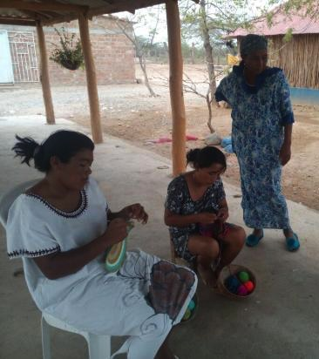
Jurimakal + Pinski

Slide 13
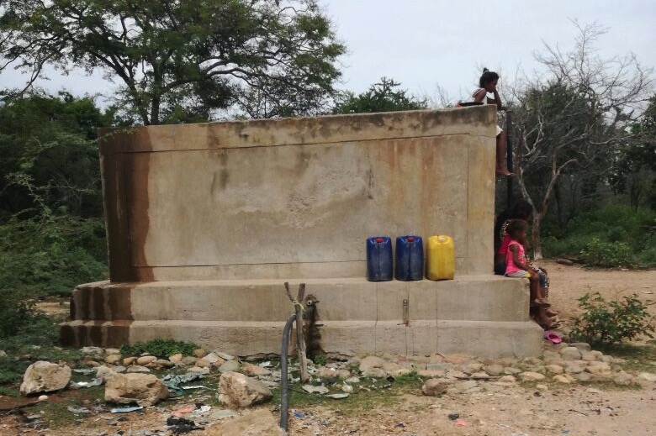
Pozo actual Jurimakal y Pinski
EXTRACCIÓN POR MEDIO DE SOGA ATADA A UN BALDE
SEQUÍA 9 MESES AL AÑO
CONTAMINACIÓN CONTINUA POR ELEMENTOS BIOTICOS
CONSUMO DIRECTO DE CONTENEDORES CONTAMINADOS

Slide 14
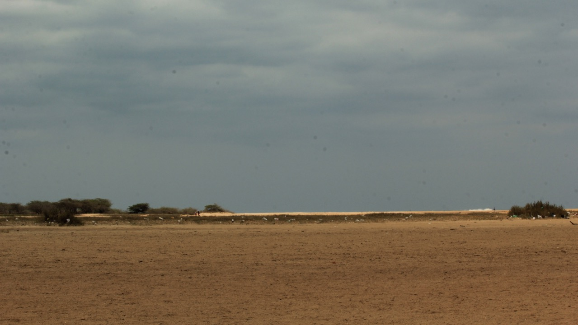
Esto No es sostenible

Slide 15

Ideación: Diseño de Soluciones Potenciales

Slide 16
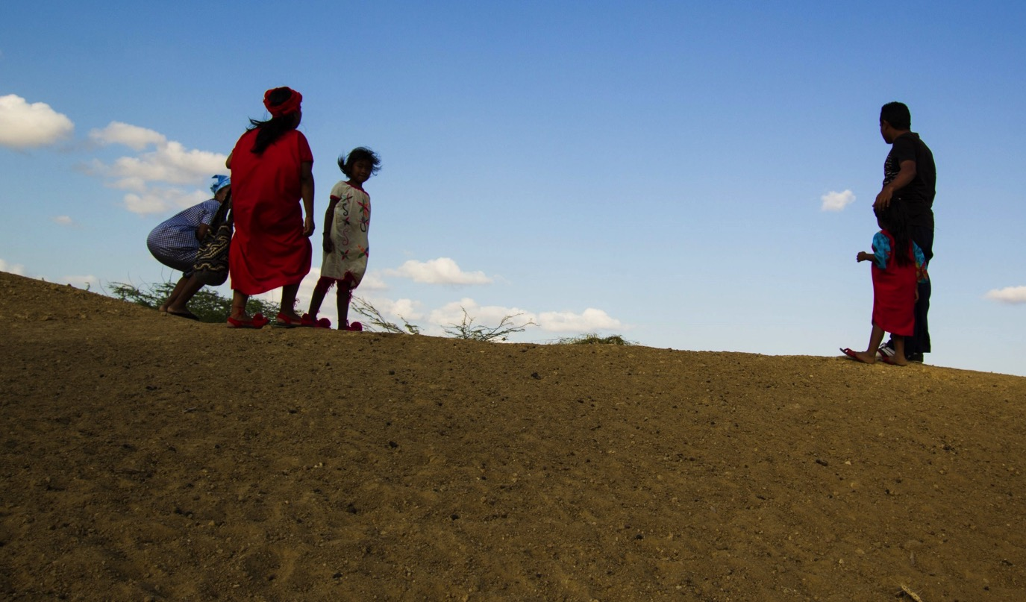
VAMOS A TRABAJAR CON LO QUE TENEMOS

Slide 17

CIELO
TIERRA

Slide 18

CIELO
AguaJira
Generación de Agua Auto sostenible

Slide 19
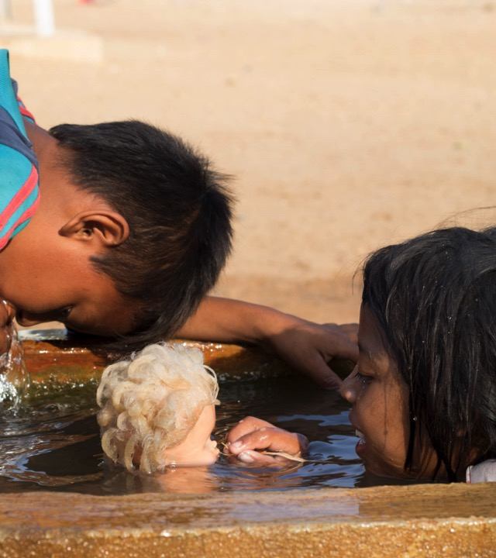


Tecnología que permite producir
300 litros/día
a través de la condensación de la humedad presente en el aire
AguaJira
Generación de Agua segura Auto sostenible

Slide 20

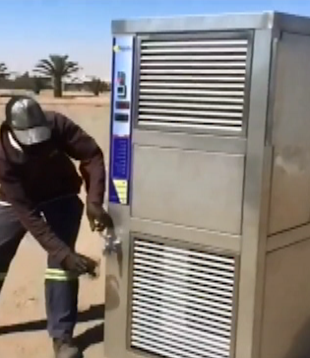



+
300 litros/día.
Video propiedad AQUER
fines ilustrativos

Slide 21
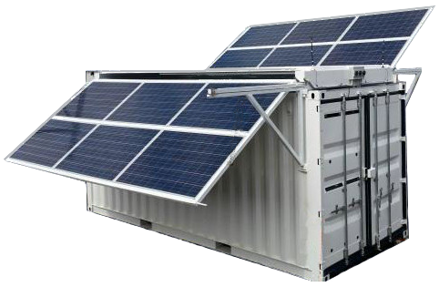
Prototipado

Slide 22
Prototipado: Generación de Agua 7x24

Slide 23
Prototipado
Clubes Asociados
Población
+ 10 Clubes Rotarios en Colombia y el exterior
380 indígenas, 36% niños y niñas.
Ubicación
Duración Proyecto
Comunidades de Jurimakal y Pinski, municipio de Albania, departamento de La Guajira, Colombia
Desarrollo: 3 Meses
Implementación: 2 Meses
Operación: 1 Año
Vida Útil: 20 años
Inversión
Operación
$ 72.301 USD (incluye la operación y soporte por 1 año)
Administración: Fundación Rotaria manos Solidarias
Mantenimiento y Operación: Proveedor SERKET S.A.S.

Slide 24
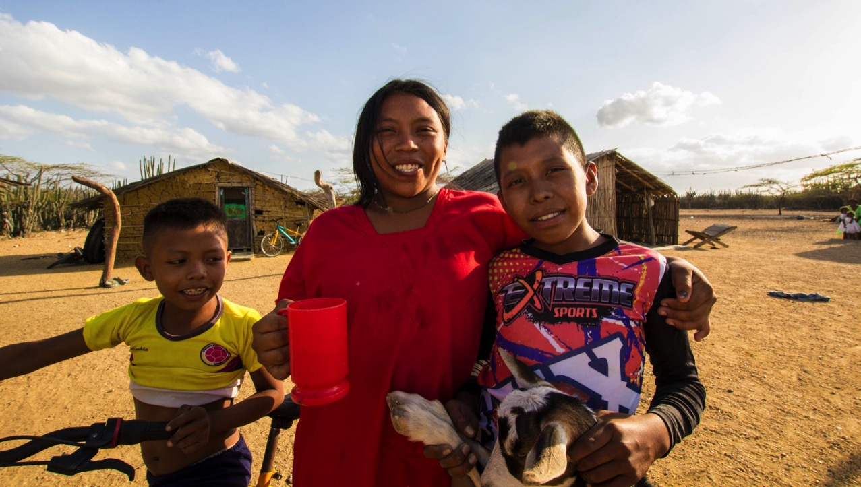
1 comunidad
+ 380 INDIGENAS
109.500 lts creados del aire al año
20 años de Uso
Mínimo impacto ambiental

Slide 25

Primer Lanzamiento
Diciembre 2019!!!

Slide 26


Agua – Educación Desarrollo
TIERRA

Slide 27
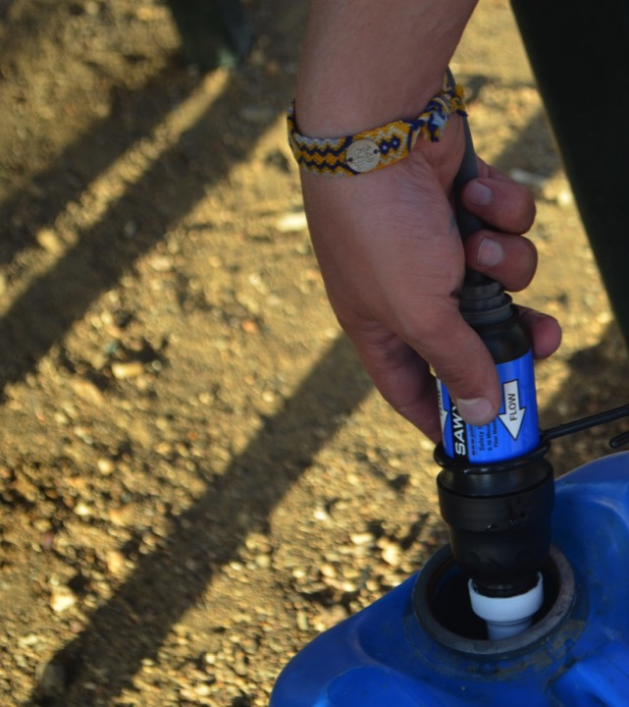
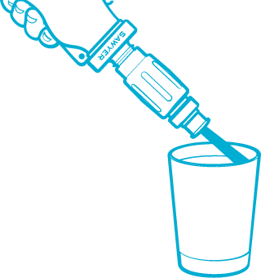
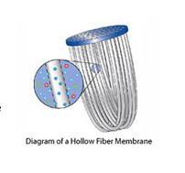



200 litros/dia.
+
+

Slide 28
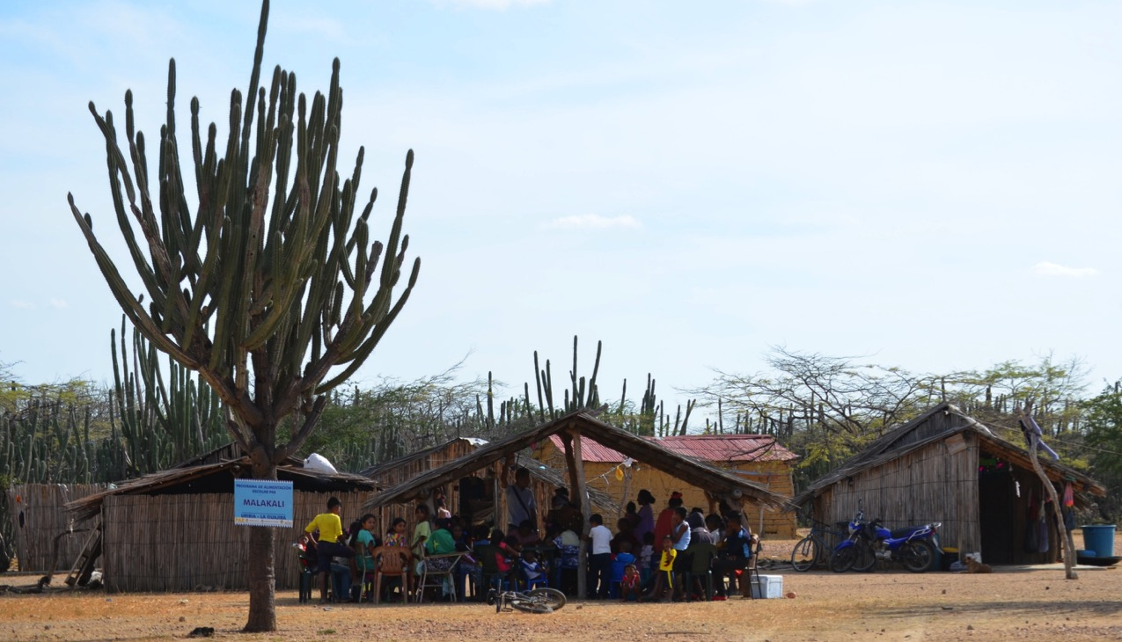
Malakali

Slide 29
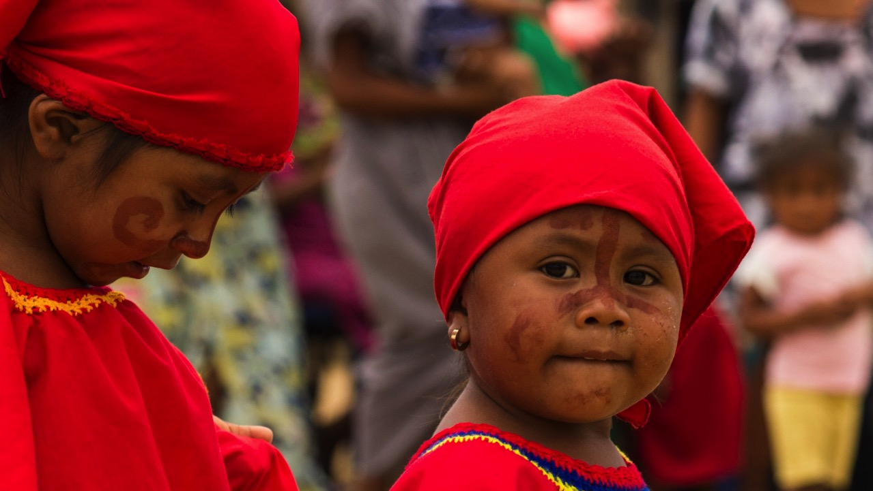
15 comunidades
+ 650 INDIGENAS
756.000 lts desde enero
Bajo Costo
10 años

Slide 30

Cómo vamos a escalar este emprendimiento de forma sostenible?

Slide 31
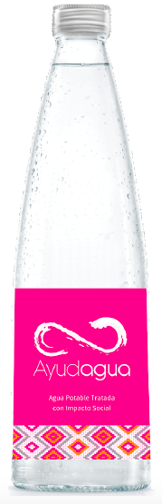
PVP $2.000
Donación $1.000

Slide 32
TRANSFORMA UN ACTO COTIDIANO

Slide 33
TRANSFORMA UN ACTO COTIDIANO
EN UN ACTO EXTRAORDINARIO

Slide 34
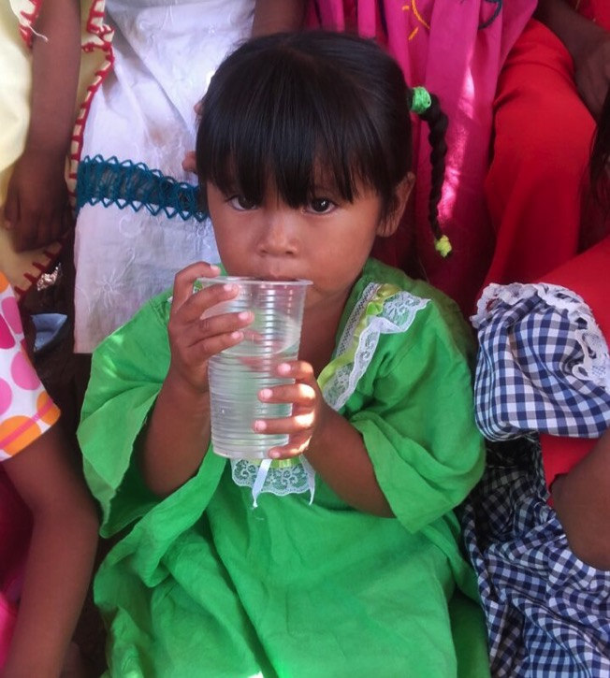
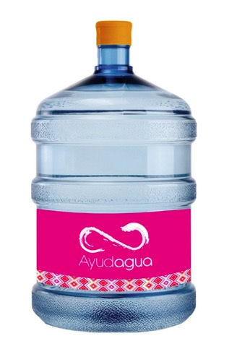
Salud!!
+
=

Slide 35
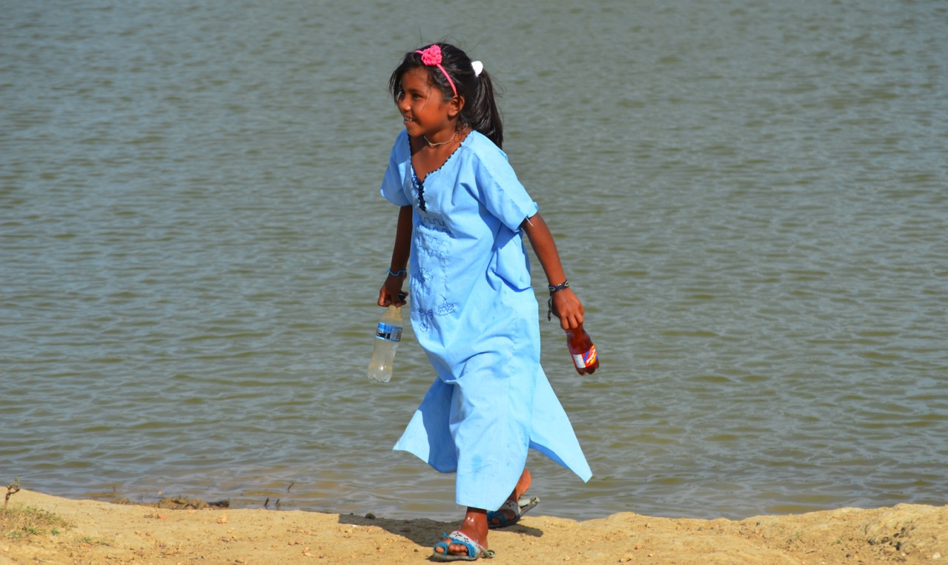
Inequidad
Tecnología
Desarrollo

Slide 36
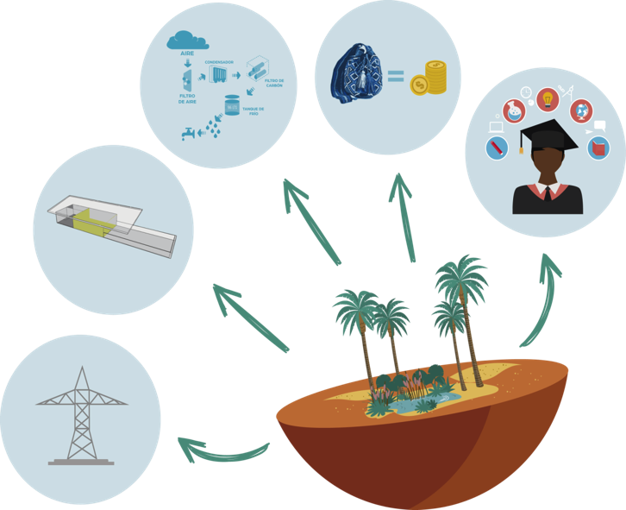

COMERCIO ÉTICO
AGUA SEGURA PARA CONSUMO HUMANO
EDUCACIÓN .
ESPACIOS COMUNITARIOS PARA TRABAJO.

Slide 37
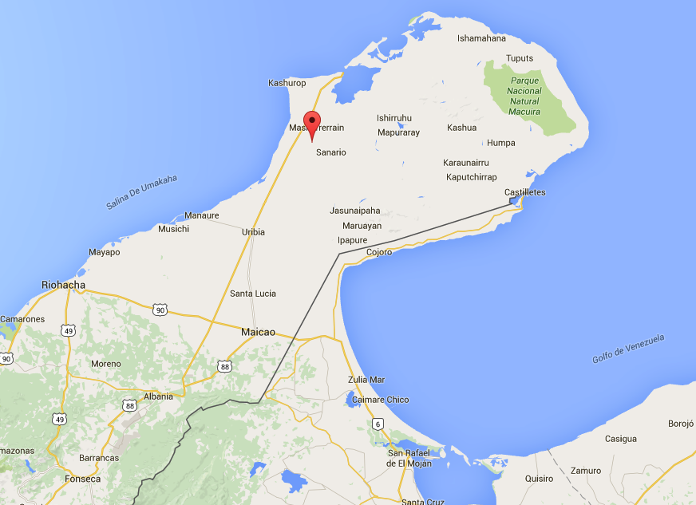


Slide 38


Slide 39
Únete y trabajemos juntos para transformar vidas en nuestra Guajira

Slide 40
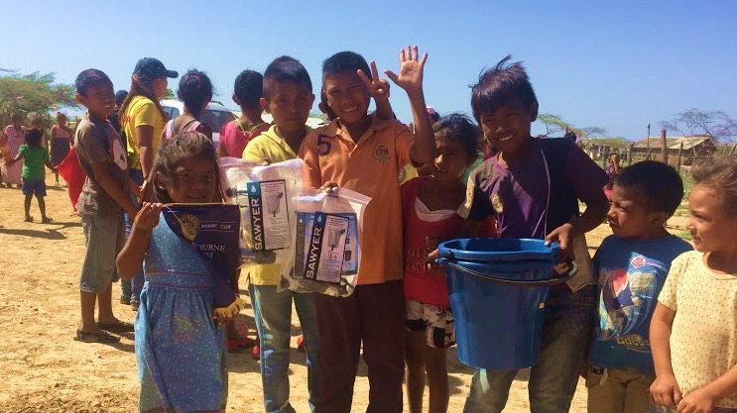
TU TAMBIEN PUEDES CAMBIAR EL MUNDO

Slide 41

Gracias!

Slide 42
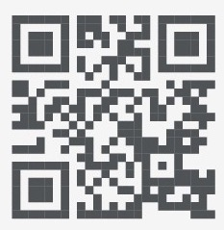


Un proyecto de:
#AyudAgua
www.rotarybogotasantabarbara.org/ayudagua/

